Slide 1
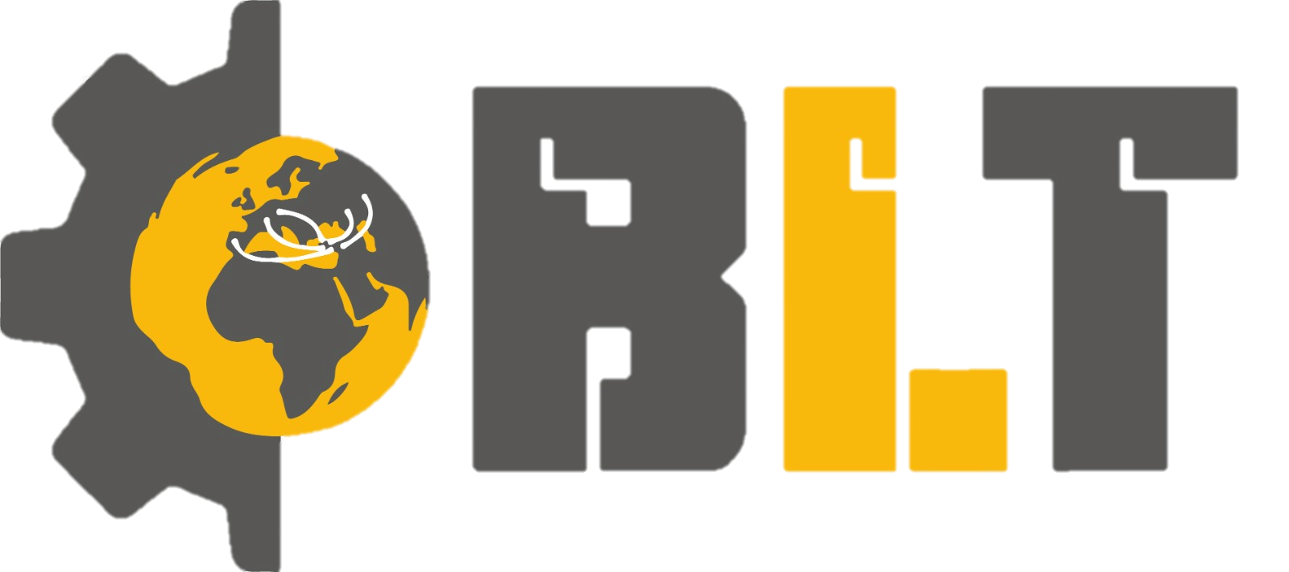
Sağlıklı ve güvenli bir iş ortamı yaratmak
Blt holdıng gMBh

Slide 2
BLT Holding olarak en büyük hedeflerimizden biri çalışanlarımız için sağlıklı ve güvenli bir iş ortamı oluşturmak ve iş ortaklarımızın da böyle bir iş ortamı oluşturmasını sağlamaktır. Bu amaçla her türlü önlemi alır, iş sağlığı ve güvenliği kapsamında eğitimler sağlayarak bu alandaki farkındalığı artırmaya çalışırız.
Faaliyetlerimizi; çalışanlarımızı, yüklenicileri ve toplumu riske atmadan sağlıklı ve güvenli bir şekilde gerçekleştiririz. Bunu hayata geçirmek için emniyetli tasarıma sahip tesisler kullanırız, işinde yetkin insanlar ile çalışırız ve süreçlerimizde güvenliği ön plana alırız.
BLT Holding’ de insan hayatı önceliklidir ve hiçbir iş güvenlik ve sağlık önlemleri alınmadan yapılacak derecede önemli olamaz. Çalışanlarımız, İş Sağlığı ve Güvenliği ile ilgili tüm yasal düzenlemelere ve Topluluk politikalarımıza uygun davranır ve güvenli olmayan çalışma koşullarını derhal iletişim kanallarımıza bildirir. Herhangi bir kazayı, yaralanmayı ya da sağlıksız durumu derhal bildiririz. Acil durum senaryolarımızı tespit eder ve uygun hazırlıkları yaparız; acil durum hâlinde yapılması gerekenleri biliriz.
www.bltholding.de

